Slide 1
Disciplina: Biorremediação
Aula: 04.2
MICROBIOLOGIA DO AR E DE SISTEMAS TERRESTRES
Profa. Elidamar Nunes de Carvalho Lima
email: elidamarnunes@usp.br
São Paulo, 28 de Setembro de 2020

Slide 2
ROTEIRO
Microbiologia do Ar
Composição da atmosfera
Microrganismos do Ar/bioaerossóis
Microrganismos Externos – atmosfera
Microrganismos do Ar – Internos
Controle de Microrganismos do Ar
Microbiologia do Solo
Microrganismos de Sistemas Terrestres
Composição e Fertilidade do Solo
Interações de Microrganismos com o Solo
Importância de Microrganismos no Solo
Ciclos Biogeoquímicos

Slide 3
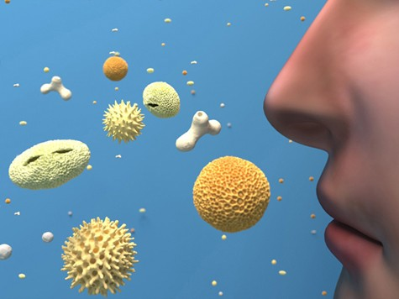
MICROBIOLOGIA DO AR

Slide 4
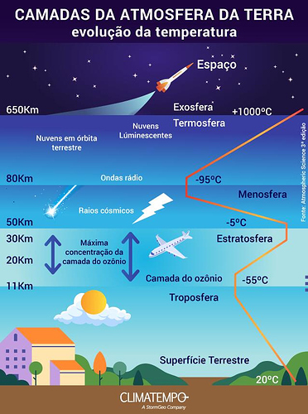
Composição da atmosfera
MICROBIOLOGIA DO AR
79% de nitrogênio, 21% de oxigênio, 0,032% de dióxido de carbono e outros gases como neônio, argônio e hélio
Partículas de pó e água (vapor líquido ou cristais de gelo)
A atmosfera terrestre pode ser dividida em diferentes regiões segundo o comportamento da temperatura.

Slide 5
MICROBIOLOGIA DO AR
Microrganismos do ar
Flora microbiana do ar é transitória e variável;
A qualidade e a quantidade dos agentes contaminantes do ar são determinados por diversas fontes de contaminação existentes no ambiente;
Encontram-se em suspensão, através do material particulado e gotas de água;
Transporte ocorre por meio dos ventos, massas de ar ou turbulências atmosférica.

Slide 6
MICROBIOLOGIA DO AR
Bioaressóis
Compostos por partículas biológicas finas de diâmetro de 0,05 a 100mm
Microbiota dispersa no ar:
Fungos
Bactérias
Vírus
Pólens
Algas, etc.

Slide 7
MICROBIOLOGIA DO AR
Microrganismos externos - atmosfera
A principal fonte de microrganismos do Ar são provenientes da superfície da Terra
As gotículas de água produzidas pela ruptura de bolhas de ar na microcamada contém uma grande quantidade de micro-organismos comparadas as camadas mais profundas

Slide 8
MICROBIOLOGIA DO AR
Microrganismos externos - atmosfera
As instalações industriais, agrícolas e municipais produzem aerossóis microbianos por meio de:
- Irrigação de lavouras com efluentes de esgoto, uso de borrifadores
- Uso de filtros gotejadores de estação de tratamento de esgotos
- Matadouros e incineradores mal operados assim como estações de tratamento de composto esgoto orgânico e lodo de esgoto.

Slide 9
MICROBIOLOGIA DO AR
Microrganismos externos - atmosfera
Principais componentes: algas, protozoários, leveduras, bolores e bactérias
Esporos de bolores constituem a maior parte da microflora aérea
Principais fungos: Cladosporium, Penicillium, Aspergillus, Pullularia
- Principais bactérias: bacilos Gram-positivos esporulados (Bacillus) e não-esporulados (Kurthia), bacilos Gram negativos Alcaligenes) Gram positivos negativos (e cocos Gram-(Micrococus e Sarcina)

Slide 10
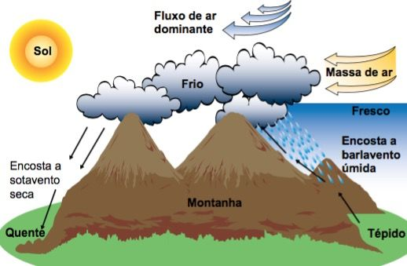
MICROBIOLOGIA DO AR
Microrganismos externos - atmosfera
A contaminação de microrganismos é influenciada por fatores:
- A hora do dia
- A estação do ano
- Condições climáticas

Slide 11
MICROBIOLOGIA DO AR
Microrganismos externos - atmosfera
Fatores ambientais que interferem na capacidade do microrganismo causar doenças:
- Umidade relativa
- Temperatura
- Radiação
- Tensão de oxigênio
- Níveis de poluentes

Slide 12
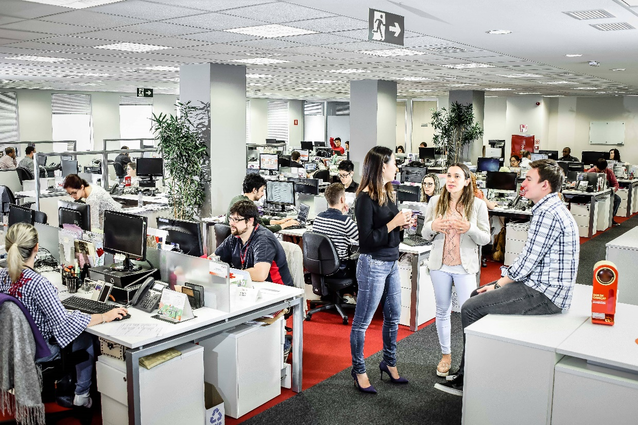
MICROBIOLOGIA DO AR
Microrganismos do ar - Internos
Fatores que determinam o grau de contaminantes do ar:
- Taxas de ventilação
- Quantidade de pessoas no ambiente,
- Natureza e grau de
atividade exercida por
esses indivíduos
(proximidade).

Slide 13
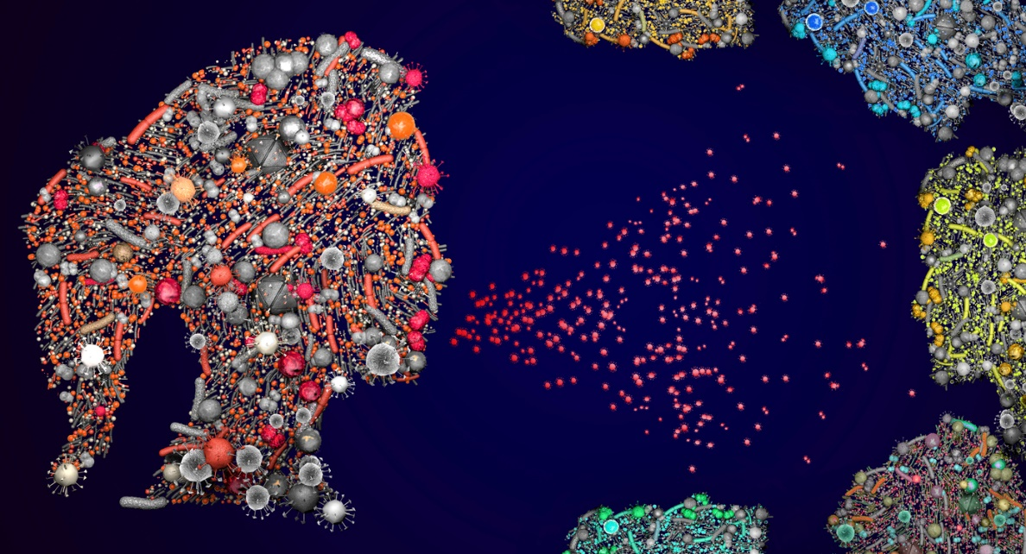
MICROBIOLOGIA DO AR
Microrganismos do ar - Internos
Microrganismos expelidos em gotículas pelo nariz e boca através do espirro, tosse, ou pelo ato de falar
Tamanho das gotículas:
- Micrométrica: permanecem em suspensão durante um tempo
- Milimétrica: depositam
rapidamente, como poeiras,
em diversas superfícies

Slide 14
MICROBIOLOGIA DO AR
Microrganismos do ar - Internos
Os microrganismos em aerossóis podem se veicular através do ar, durante as atividades do recinto
A sobrevivência dos microrganismos cria riscos, particularmente em áreas hospitalares
Microrganismos mais
frequentes: bacilos da
tuberculose, bacilos da
difteria e estreptococos

Slide 15
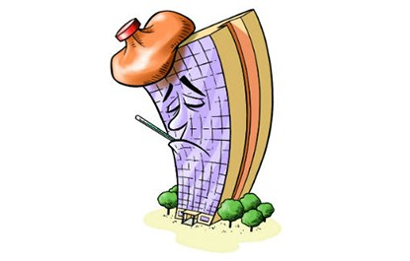
MICROBIOLOGIA DO AR
Síndrome do Edifício Doente - SED
A Organização Mundial de Saúde (OMS) classificou como SED, uma série de sintomas gerais, que epidemiologicamente afetam ocupantes de um ambiente fechado, quando esses indivíduos são afastados do ambiente, apresentam melhoras dos sintomas.

Slide 16
MICROBIOLOGIA DO AR
Controle de microrganismos do Ar
As medidas de controlar a quantidade dos microrganismos no ar dependem da finalidade a que se destinam:
Ambientes fechados: simples circulação do ar no ambiente
Ambiente hospitalar: circulação do ar, desinfecção e limpeza
- Ambiente industrial: precisa de uma completa remoção dos germes, incluindo esterilização e desinfecção.

Slide 17
MICROBIOLOGIA DO AR
Controle de microrganismos do Ar
Métodos mais comuns na desinfecção de ambientes:
Vaporização do ar , nebulização
Desinfecção por radiações
Filtração
- Aquecimento

Slide 18
MICROBIOLOGIA DO AR
Controle de microrganismos do Ar
Vaporização do ar, nebulização
Exige grandes cuidados
-Feito com substâncias germicidas sendo eficiente na desinfecção do ar atmosférico
- O composto químico é dispersado em aerossol e manifesta sua ação antimicrobiana através do contato com as partículas contaminadas

Slide 19
MICROBIOLOGIA DO AR
Controle de microrganismos do Ar
Desinfecção por radiações
È utilizado ondas sônicas, raios de alta energia (gama/ultravioleta)
Utilizadas para desinfetar o ar condicionado em dutos antes de chegar ao local desejado
- Precisa considerar a eficiência de destruição dos germes, custo envolvido na obtenção da radiação e a periculosidade;

Slide 20
MICROBIOLOGIA DO AR
Controle de microrganismos do Ar
Filtração
Uso de filtros de camada porosa, que permitem a filtração de grandes quantidades de ar
Uso de sistema de fluxo laminar (HEPA)
Eficaz na remoção de partículas pequenas - 0,3 µm
Diversas aplicações industriais.

Slide 21
MICROBIOLOGIA DO AR
Controle de microrganismos do Ar
Aquecimento
É um método de esterilização que precisa considerar o tempo e a temperatura de exposição
- Pode ser aquecimento direto, aquecimento por meio de resistências elétricas ou aquecimento por meio de compressão.

Slide 22
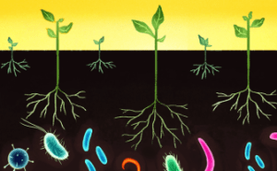
MICROBIOLOGIA DO SOLO

Slide 23
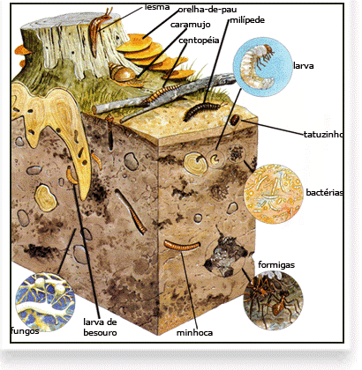
MICROBIOLOGIA DO SOLO
Microrganismos em sistemas terrestres
Varia com características edáficas (ecologia do solo) e climáticas regionais
Fungos, bactérias e minhocas – compõe as maiores biomassas
Bactérias são os maiores grupos
(milhões de células por grama de
solo) – diversas espécies, apresentam
maior diversidade funcional, metabólica
e fisiológica

Slide 24
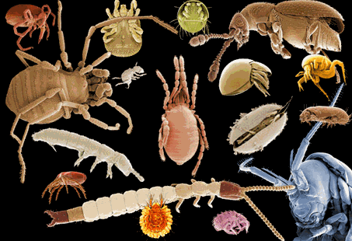
MICROBIOLOGIA DO SOLO
Microrganismos em sistemas terrestres
• O solo contém um grande número de seres microscópicos, incluindo bactérias, fungos, algas, protozoários e vírus
• O solo contém: ABUNDÂNCIA e DIVERSIDADE
Ambiente de seres vivos muito complexo

Slide 25
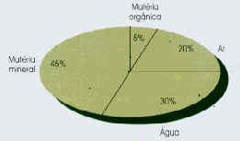
MICROBIOLOGIA DO SOLO
Composição do solo
Constituição do solo:
matéria mineral +- 45% (areia, calcário, limo, argila)
matéria orgânica +- 5% (húmus, restos de plantas e animais)
ar e água +- 35%
A fração sólida do solo ocupa cerca de metade do seu volume total e é constituída por matéria mineral e matéria orgânica.

Slide 26
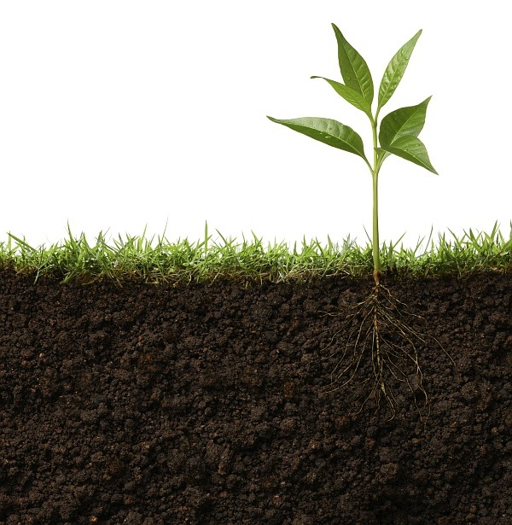
MICROBIOLOGIA DO SOLO
Fertilidade do solo
É relacionada com a presença de nutrientes no solo:
- Dejetos
- Plantas
- Animais mortos
Microrganismos transformam essas
substâncias em substâncias inorgânicas
simples, enriquecendo o solo

Slide 27
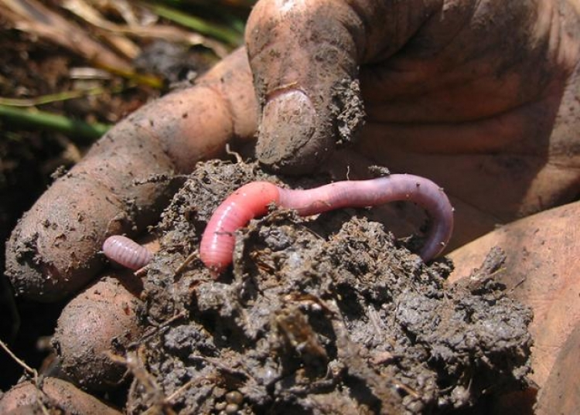
MICROBIOLOGIA DO SOLO
Fertilidade do solo
Microrganismos funcionam como elo de ligação entre animais e plantas, desempenhando papel importante na manutenção da vida na terra
Húmus = matéria orgânica insolúvel formada durante a decomposição microbiana de
resíduos de plantas e animais,
produzida principalmente pelas
minhocas

Slide 28
MICROBIOLOGIA DO SOLO
Microrganismos presente no solo
Dependerá da:
Quantidade e tipo de nutrientes
Umidade disponível
Grau de aeração
Temperatura
pH
Práticas/eventos que podem introduzir micro-organismos no solo: adubo, enchentes, dejetos de esgoto
Práticas/eventos que podem remover micro-organismos do solo: tempestades de poeira

Slide 29
MICROBIOLOGIA DO SOLO
Microrganismos presente no solo
Principais tipos de microrganismos que habitam o solo:
Bactérias: maior parte da população microbiana do solo = variedade e quantidade
Fungos: mais comuns no solo são: Penicillium, Mucor, Fusarium, Clodosporium, Aspergillus e Tricoderma
Leveduras: solos de vinhedo, pomares, solos com abundância em folhas, troncos, frutas que caem no solo

Slide 30
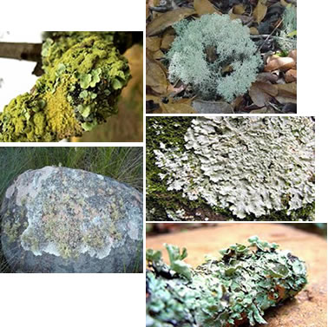
MICROBIOLOGIA DO SOLO
Interações dos Microrganismos com o solo
- Simbiose – condição em que os indivíduos de uma espécie vivem em associação íntima com indivíduos de outra espécie.
- Mutualismo - Simbiose na qual cada organismo recebe benefícios da associação.
Líquens - compostos de microrganismos,
algas ou cianobactéria com um fungo,
normalmente presentes em rochedos e em
casca de árvores. Existem de diversas cores:
branco, preto, vermelho, laranja, amarelo e
verde.

Slide 31
MICROBIOLOGIA DO SOLO
Interações dos Microrganismos com o solo
Comensalismo: associação onde um dos organismos recebe benefícios e o outro não é afetado.
Ex: muitos fungos degradam a celulose em glicose e as bactérias utilizam dessa glicose
Antibiose: inibição de uma espécie de microrganismo por outra.
Ex: alguns fungos produzem cianeto em concentrações que são tóxicas para outros microrganismos; antibióticos

Slide 32
MICROBIOLOGIA DO SOLO
Interações dos Microrganismos com o solo
Parasitismo: um micro-organismo vive sobre ou dentro de um outro organismo. O parasita vive em associação metabólica com o hospedeiro.
Predação: um organismo alimenta-se e digere outro organismo.
Ex: alguns protozoários alimentam-se de bactérias
Competição: na falta de nutrientes, a espécie que se desenvolve mais rápido privam de alimentos aqueles que crescem mais devagar

Slide 33
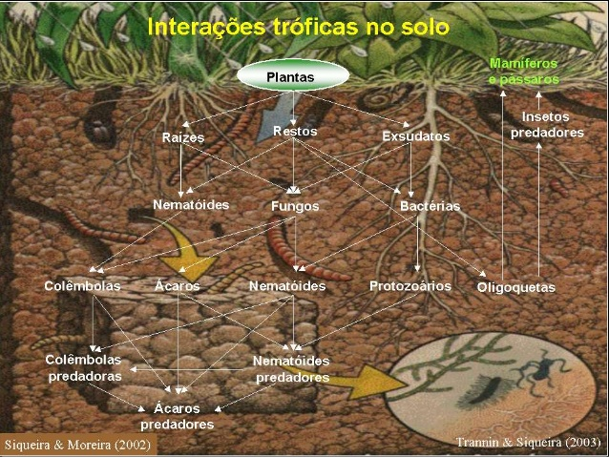
MICROBIOLOGIA DO SOLO
Interações dos Microrganismos com o solo
O solo tem vida, pois os microrganismos que ali habitam, realizam suas funções metabólicas
Ecossistema = Relação dos microrganismos com o meio ambiente

Slide 34
MICROBIOLOGIA DO SOLO
Importância dos Microrganismos no solo
• Microrganismos apresentam grande diversidade genética, desempenham funções fundamentais na manutenção de ecossistemas, tais como componentes de cadeias alimentares e ciclos biogeoquímicos
• Apesar de sua grande importância na manutenção da biosfera, menos de 3% dos microrganismos existentes no planeta foram caracterizados/descritos
• A maior parte dos avanços da biotecnologia moderna e agricultura são derivados das descobertas recentes nas áreas de genética, fisiologia e metabolismo de microrganismos.

Slide 35
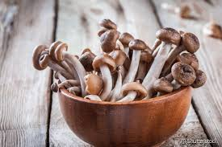
MICROBIOLOGIA DO SOLO
Importância dos Microrganismos no solo
A diversidade genética/metabólica dos microrganismos tem sido explorada há muitos anos visando a obtenção de produtos biotecnológicos, tais como:
antibióticos (estreptomicina, penicilina, etc.)
alimentos (cogumelos, etc.)

Slide 36
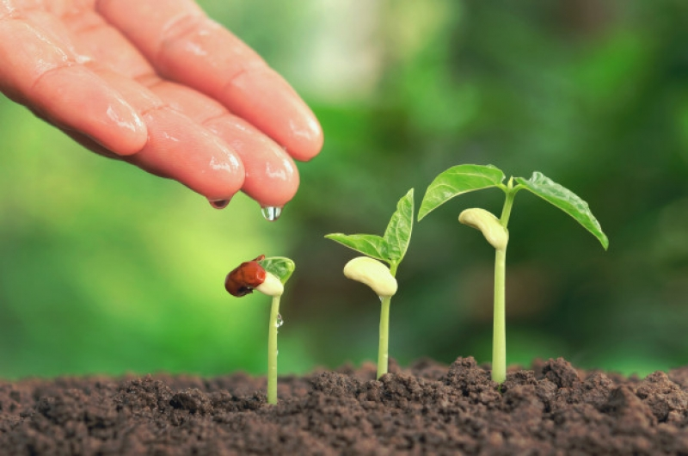
MICROBIOLOGIA DO SOLO
Importância dos Microrganismos no solo
- Agricultura: fertilização de solos (fixação biológica de nitrogênio) e controle biológico de pragas e doenças (controle da lagarta da soja, da cigarrinha da cana de açúcar, de fitopatógenos como Rhizoctonia e outros).

Slide 37
MICROBIOLOGIA DO SOLO
Importância dos Microrganismos no solo
Solo: maior reservatório de microrganismos do planeta
Diretamente ou não, recebe todos dejetos dos seres vivos
Local de transformação da matéria orgânica em substâncias nutritivas
- Possui grande abundância e diversidade de microrganismos

Slide 38
MICROBIOLOGIA DO SOLO
Composição do solo
• Minerais: sílica (SiO₂), Fe, Al, Ca,Mg, K, P, S, Mn, Na, N ...
• Matéria orgânica: origem vegetal, animal e microbiana
• Características:
- insolúvel (húmus): melhora a estrutura, libera nutrientes
efeito tampão, retenção de água
solúvel: produtos da degradação de polímeros complexos

Slide 39
MICROBIOLOGIA DO SOLO
Composição do solo
• Água
– livre: poros do solo
– adsorvida: ligada aos colóides (argilas)
• Gases:
CO₂, O₂, N₂ ...
– composição variável em função dos processos biológicos

Slide 40
MICROBIOLOGIA DO SOLO
Composição de Microrganismos no solo
• Sistemas biológicos:
– plantas
– animais
– Microrganismos: grande diversidade e abundância
• Dependendo de nutrientes, umidade, aeração, temperatura , pH, interações relatas

Slide 41
MICROBIOLOGIA DO SOLO
Composição de Microrganismos no solo
• Bactérias são os grupos mais numerosos/diversificados (3 x 10⁶ a 5 x 10⁸ por g de solo seco)
• limitações impostas pelas discrepâncias entre técnicas
• heterotróficos são mais facilmente detectados
• Gêneros mais frequentes são: Bacillus, Clostridium, Arthrobacter, Pseudomonas, Nocardia, Streptomyces, Micromonospora, Rizóbios

Slide 42
MICROBIOLOGIA DO SOLO
Composição de Microrganismos no solo
• Fungos:melhoram a estrutura física do solo
– 5 x 10³ - 9 x 10⁵ por g de solo seco
– limitados à superfície do solo
– favorecidos em solos ácidos
– ativos decompositores de tecidos vegetais
• Gêneros mais freqüentes: Penicillium, Mucor, Rhizopus, Fusarium, Aspergillus, Trichoderma

Slide 43
MICROBIOLOGIA DO SOLO
Composição de Microrganismos no solo
• Algas
– 10³ - 5 x 10⁵ por g de solo seco
– abundantes na superfície
– acumulação de matéria orgânica: solos nus, erodidos
• Protozoários e vírus
- equilíbrio das populações
- predadores de bactérias
- parasitas de bactérias, fungos, plantas, ...

Slide 44
MICROBIOLOGIA DO SOLO
Ciclos Biogeoquímicos
O ciclo biogeoquímico é o percurso realizado no meio ambiente por um elemento químico essencial à vida.
O termo é derivado do fato de que há um movimento cíclico de elementos que formam os organismos vivos e o ambiente geológico, onde intervêm mudanças químicas
Ciclo do Carbono
Ciclo do Nitrogênio
Ciclo do Oxigênio
Ciclo do Fósforo
Ciclo do Enxofre

Slide 45
MICROBIOLOGIA DO SOLO
Ciclo do Carbono
O ciclo do carbono é um ciclo biogeoquímico no qual o elemento carbono sai do meio ambiente para os organismos vivos, retornando, em seguida, ao meio ambiente
O carbono é o quarto elemento mais abundante no Universo e é base fundamental a muitos processos vitais
Existem duas formas de carbono, uma orgânica, presente nos organismos vivos e mortos, não decompostos, e outra inorgânica, presente nas rochas

Slide 46
MICROBIOLOGIA DO SOLO
Ciclo do Carbono
O Ciclo do carbono tem início quando as plantas e outros organismos autótrofos absorvem o gás carbônico da atmosfera para utilizá-lo na fotossíntese, o processo ocorre quando as plantas absorvem a energia solar e CO₂ da atmosfera
O carbono está presente na composição de todas as moléculas orgânicas, essenciais para os seres vivos, além de alguns compostos inorgânicos

Slide 47
MICROBIOLOGIA DO SOLO
Ciclo do Carbono
O carbono depositado no solo sofre alterações e transforma-se em combustíveis fósseis (petróleo e gás natural), além de formar diamantes, grafites e minas de carvão
Principais reservatórios de carbono na Terra
Reservatório Carbono (gigatons)
% total de carbono na Terra
Oceanos Rochas e sedimentos Biosfera terrestre | 38 x 10³ 75 x 10⁶ 2 x 10³ | (>95% C inorgânico) (>80% C inorgânico) | 0,05 > 99,5 0,003
Biosfera aquática | 1-2 |  | 0,000002
Combustíveis fósseis | 4,2 x 10³ |  | 0,006
Hidratos de metano | 10⁴ |  | 0,014

Slide 48
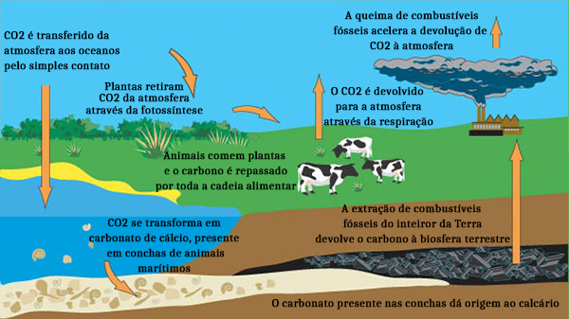
MICROBIOLOGIA DO SOLO
Ciclo do Carbono
O mecanismo mais rápido de transferência global do carbono ocorre pelo gás carbônico - CO₂

Slide 49
MICROBIOLOGIA DO SOLO
Ciclo do Nitrogênio
O ciclo do nitrogénio ou ciclo do azoto é o ciclo biogeoquímico que comporta as diversas transformações que este elemento sofre no seu ciclo entre o reino mineral e os seres vivos
O nitrogênio é um elemento químico (símbolo N) encontrado na natureza na forma gasosa
Forma aproximadamente 78% do ar atmosférico
O N é importante para a sobrevivência de todo organismo porém, a maioria não é capaz de retirá-lo da atmosfera para usá-lo, assim, os seres vivos precisam de bactérias fixadoras de nitrogênio.

Slide 50
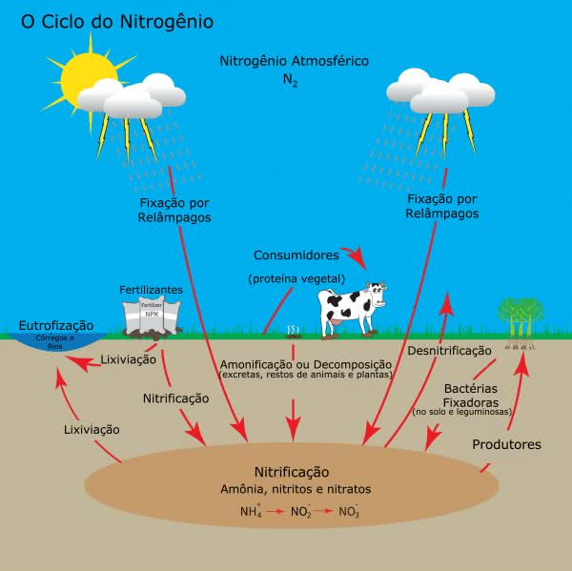
MICROBIOLOGIA DO SOLO
Ciclo do Nitrogênio
- Os compostos inorgânicos de nitrogênio liberados no solo são absorvidos e convertidos pelas plantas, algas e algumas bactérias em compostos orgânicos, que passam a estar disponíveis na cadeia alimentar.
- Nas plantas, o nitrato ajuda na
síntese de aminoácidos e bases
nitrogenadas.

Slide 51
MICROBIOLOGIA DO SOLO
Ciclo do Oxigênio
O Ciclo do oxigênio é o movimento do oxigênio entre a atmosfera, a biosfera e a litosfera
Este ciclo é mantido por processos geológicos, físicos, hidrológicos e biológicos, que movem diferentes elementos de um depósito a outro
O principal evento do ciclo do oxigênio é a fotossíntese
Nesse processo, os organismos fotossintetizantes (algas, plantas e alguns procariotos) utilizam o gás carbônico e liberam oxigênio

Slide 52
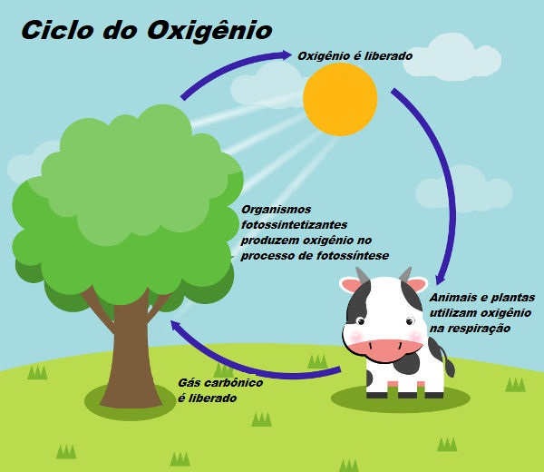
MICROBIOLOGIA DO SOLO
Ciclo do Oxigênio

Slide 53
MICROBIOLOGIA DO SOLO
Ciclo do Fósforo
O fósforo é um elemento muito importante para os seres vivos, participando da composição dos ácidos nucleicos, das moléculas energéticas de ATP e dos fosfolipídios, faz parte da constituição de dentes e ossos nos animais
Esse mineral é encontrado na natureza na forma de íon fosfato (PO₄³⁻) e o ciclo tem início quando as rochas sofrem intemperismo e liberam o íon fosfato no solo

Slide 54
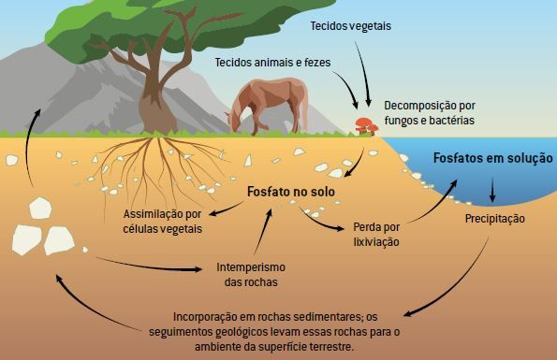
MICROBIOLOGIA DO SOLO
Ciclo do Fósforo
Acontece quando uma parte dos átomos de fósforo é reciclada entre o solo, plantas, animais e decompositores

Slide 55
MICROBIOLOGIA DO SOLO
Ciclo do Enxofre
O ciclo do enxofre é o conjunto de processos pelos quais o enxofre se desloca para os minerais e os sistemas vivos como animais e plantas, e outros processos químicos
Tais ciclos biogeoquímicos são importantes na geologia porque afetam muitos minerais

Slide 56
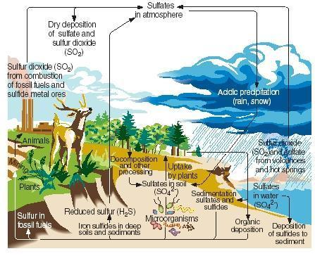
MICROBIOLOGIA DO SOLO
Ciclo do Enxofre
O enxofre é encontrado nas rochas vulcânicas, no carvão , no gás natural, nas rochas sedimentares, (formadas por depósitos que se acumularam pela ação da natureza) etc.

Slide 57
MICROBIOLOGIA DO SOLO
Ciclo do Enxofre
O enxofre é essencial para a vida, faz parte da moléculas de proteína, vitais para nosso corpo
Por volta de 140g de enxofre estão presentes no ser humano onde, a natureza recicla enxofre sempre que um animal ou planta morre
Quando apodrecem, as substâncias chamadas de “sulfatos”, combinados com a água absorvidos pelas raízes das plantas
Os animais obtêm enxofre comendo vegetais/outros animais.

Slide 58
Referências - Nunes, Z. G. Estudo da Qualidade Microbiológica do Ar de Ambientes Internos Climatizados. Dissertação de Mestrado, Rio de Janeiro: INCQS / FIOCRUZ, 2005. - Dionisio, J. A. Guia Prático de Biologia do Solo. Curitiba, 2016. ISBN: 978-85-69146-00-1. -Moreira, F. M. S. Microbiologia e Bioquimica do Solo. Ed. UFLA. 2.Ed. 2006. -Nicolau, P.B. MICRORGANISMO E AMBIENTE: AR E ÁGUA, SOLO E EXTREMOS. www.uab.pt. 2016.
Duvidas: elidamarnunes@usp.br

